Slide 1

RiskGuard
Система анализа и предотвращения операционных рисков
Web-панель риск-менеджера
Desktop-приложение эксперта
APK-приложение работника
Единый Flask API и общая база
1

Slide 2
Проблема и цель
Зачем нужна система
Операционные риски и инциденты должны фиксироваться в едином месте.
Менеджеру нужно управлять статусами, экспертами и мерами минимизации.
Эксперт должен видеть только назначенные ему риски.
Работник должен быстро отправлять инцидент с телефона.
2

Slide 3
Архитектура
Три клиента подключаются к одному API
APK
Работник регистрирует инцидент
Web
Менеджер создает риск и управляет статусами
Desktop
Эксперт отправляет оценку риска
Flask API + SQLite
JWT, RBAC, CQRS, BFF, events, audit, reports
3

Slide 4
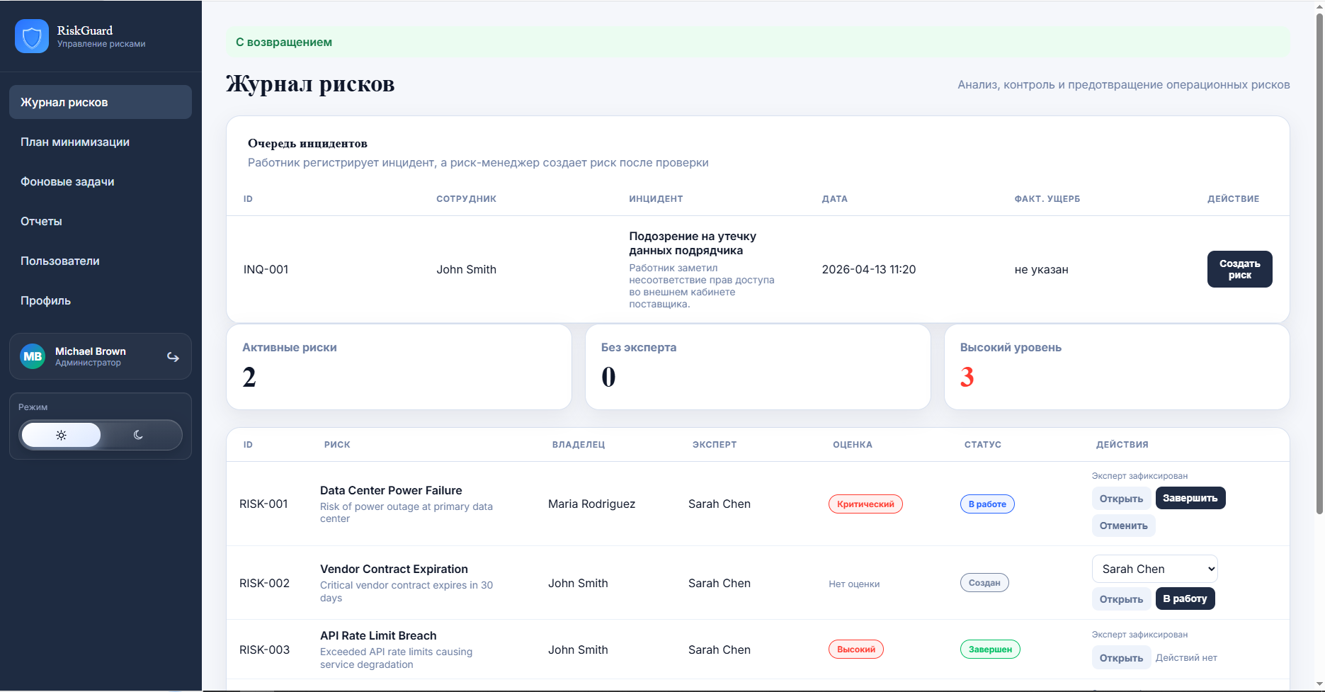
Web: панель риск-менеджера
Главное рабочее место управления рисками
Журнал рисков
Очередь инцидентов
План минимизации
Назначение эксперта
Отчеты и аудит
4

Slide 5
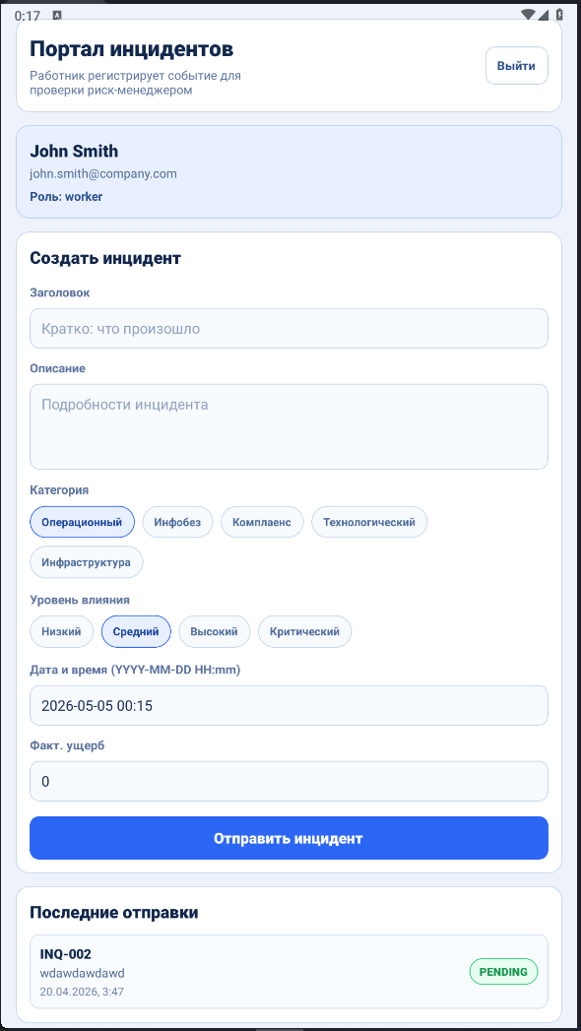
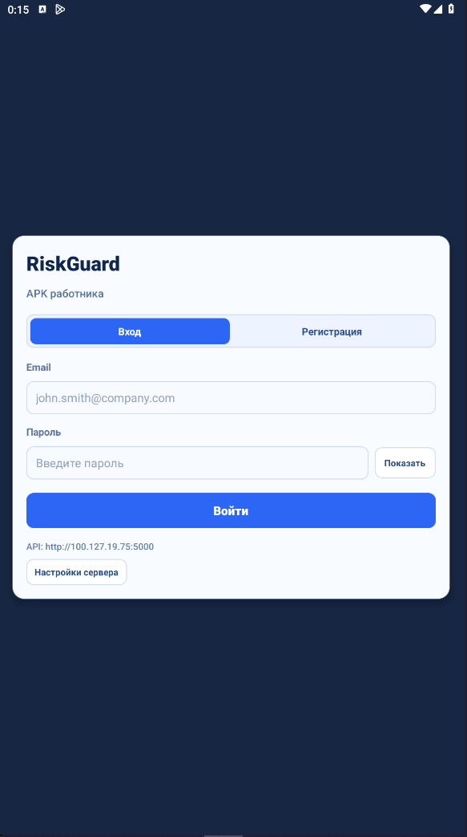
APK работника
Регистрация инцидента с телефона
Вход и регистрация с одобрением администратора
Настройки сервера для другого ПК
Форма инцидента: название, описание, категория, дата, ущерб
Инцидент уходит в web-очередь
5

Slide 6
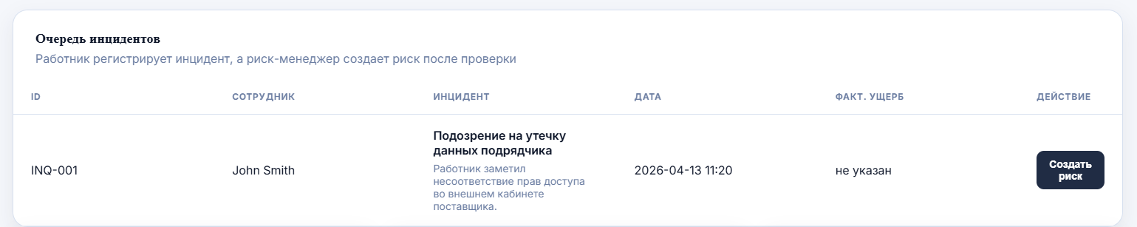
Очередь инцидентов
Как заявка работника превращается в риск
Работник не создает риск напрямую.
Менеджер проверяет входящий инцидент.
После проверки нажимает 'Создать риск'.
Риск появляется в журнале и может быть назначен эксперту.
6

Slide 7
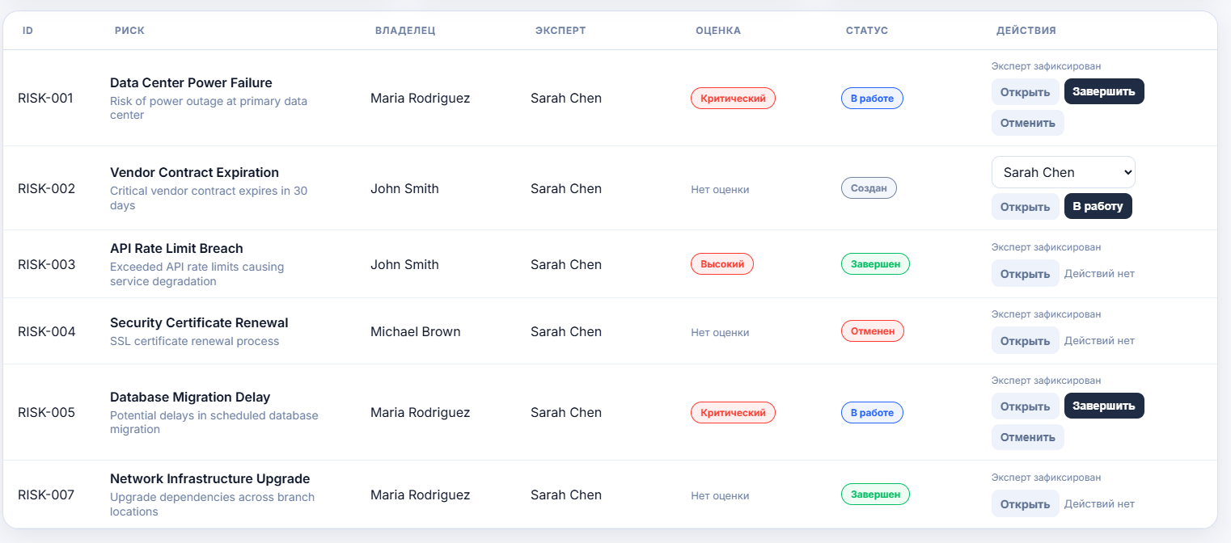
Создание и ведение риска
Менеджер контролирует жизненный цикл
Статусы: CREATED, ACTIVE, COMPLETED, CANCELLED.
ACTIVE требует назначенного эксперта.
Завершенные и отмененные риски нельзя вернуть в работу.
Меры минимизации хранятся вместе с риском.
7

Slide 8
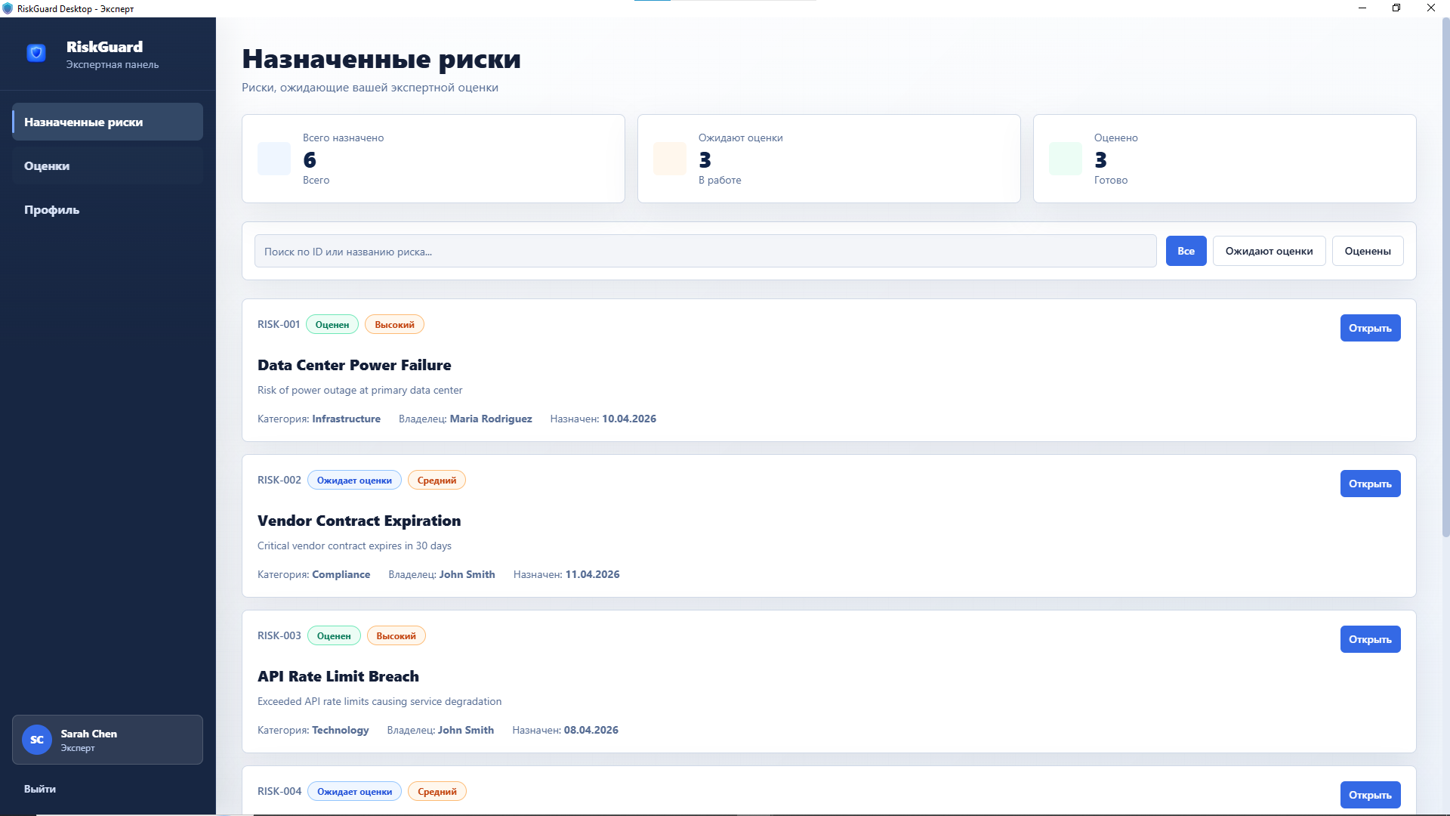
Desktop эксперта
Отдельное приложение только для оценки
Эксперт видит только назначенные ему риски
Есть список назначенных рисков
Есть раздел отправленных оценок
Профиль показывает статистику эксперта
8

Slide 9
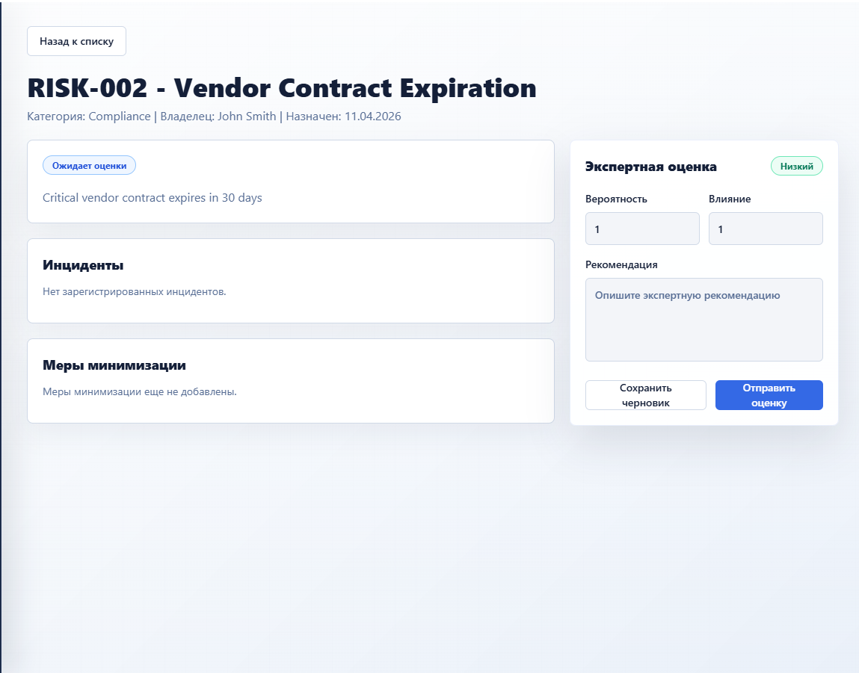
Экспертная оценка
Вероятность, влияние и рекомендация
Вероятность: от 1 до 5
Влияние: от 1 до 5
Итоговый уровень рассчитывается системой
Рекомендация эксперта сохраняется в API
9

Slide 10
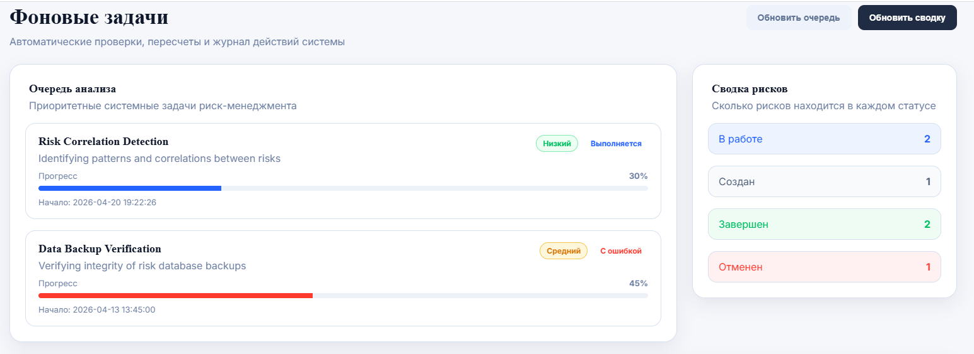
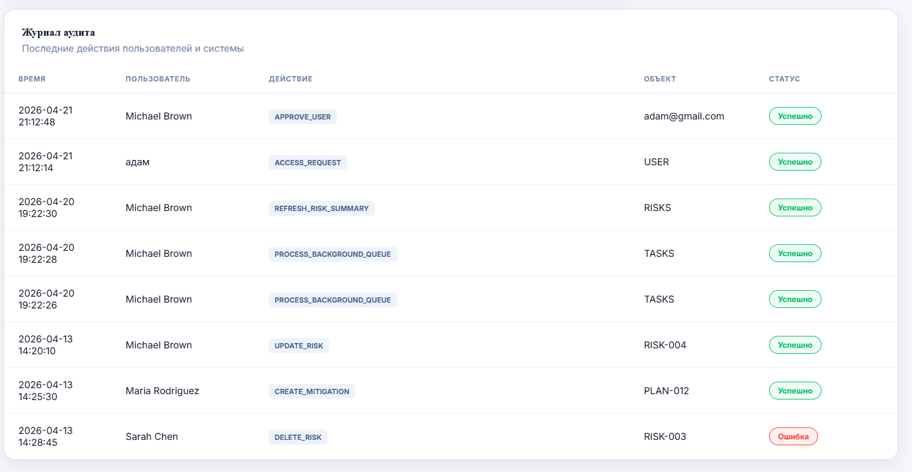
Фоновые задачи и аудит
Системные процессы и журнал действий
Очередь событий domain_event
Обновление read-model
Журнал аудита действий
Heatmap API для частых и тяжелых запросов
10

Slide 11
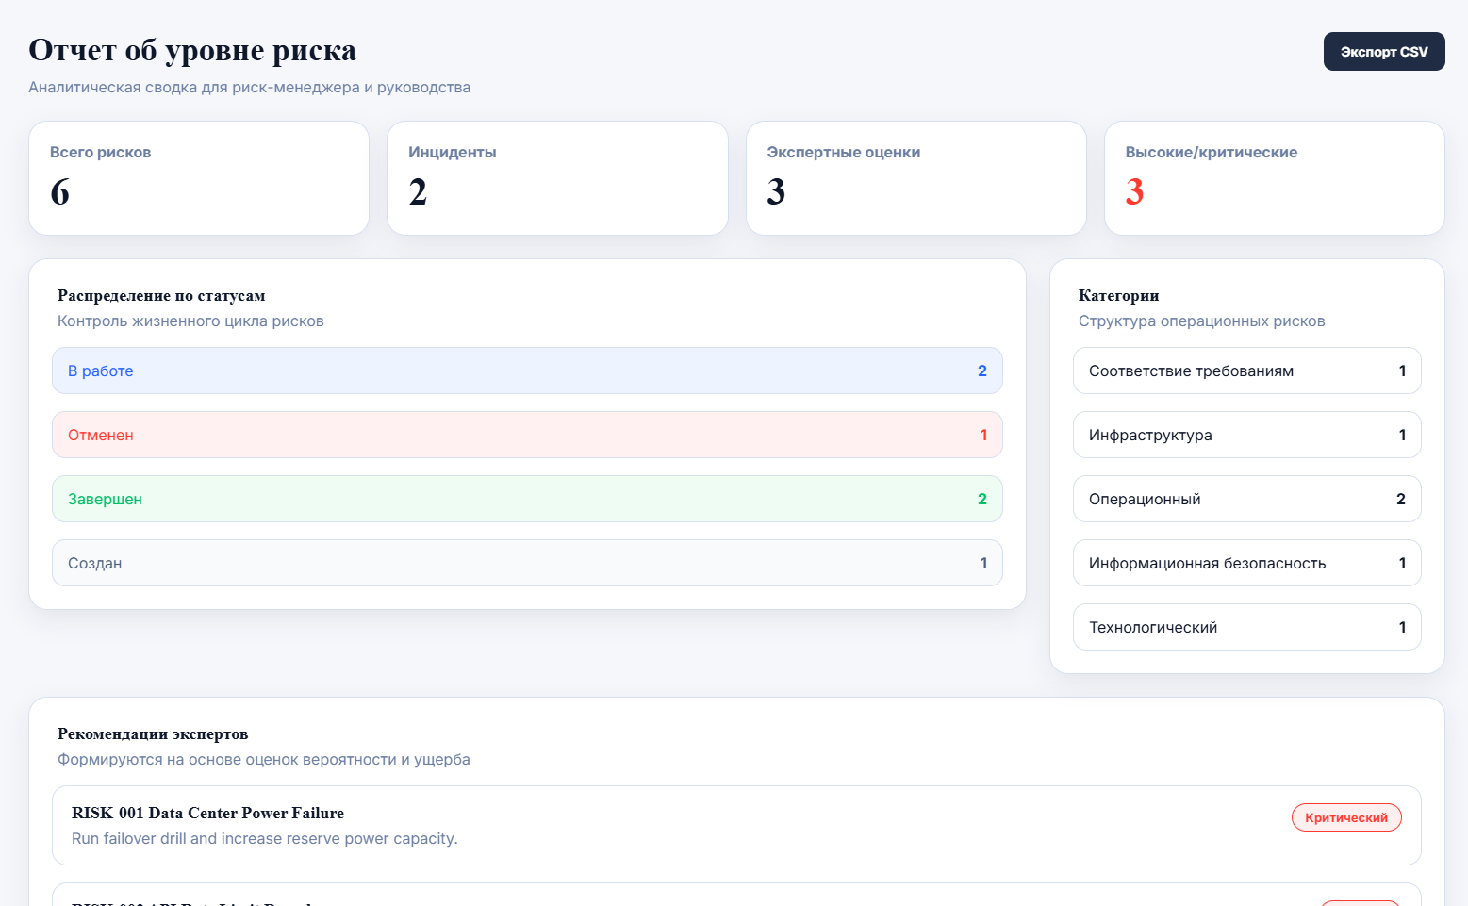
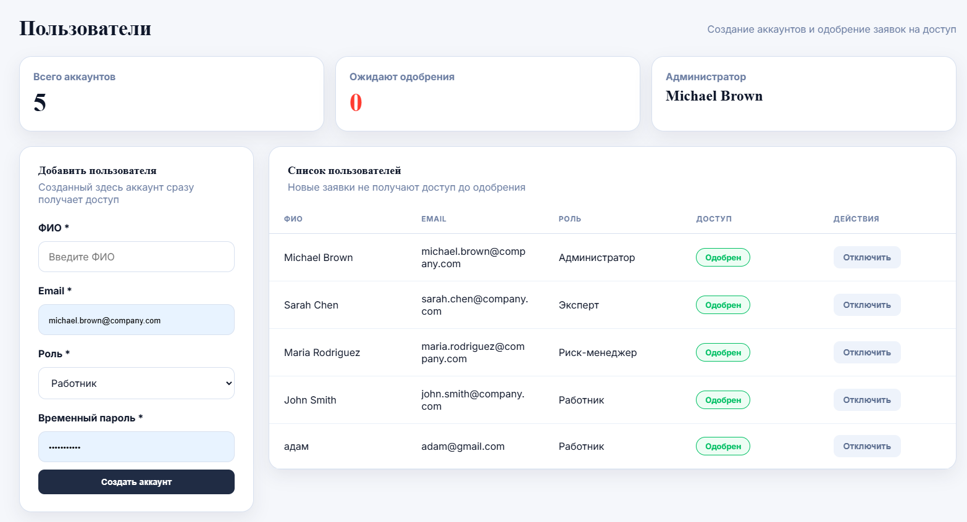
Отчеты и безопасность
Что закрывает управленческую часть
CSV-экспорт отчета
JWT авторизация
RBAC по ролям
Одобрение новых пользователей администратором
Запрет чужих действий через API
11

Slide 12
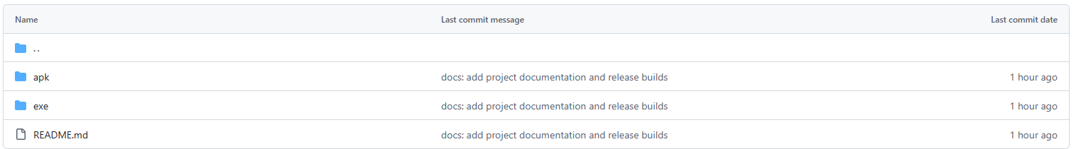
Сборки и демонстрация
Что передается для запуска
web/ запускается как сервер
release/apk/RiskGuard-Worker.apk
release/exe/RiskGuard-Desktop-Setup.exe
Документация и презентация лежат в корне проекта
На другом ПК APK указывает IP web-сервера
12

Slide 13
Итог
Что показывает RiskGuard
Полный путь данных: APK -> Web/API -> Desktop -> Web
Разные роли и разные клиенты
Единая база и единая логика доступа
CQRS, BFF, events, audit и reporting
Готовые сборки для демонстрации
13

